Slide 1

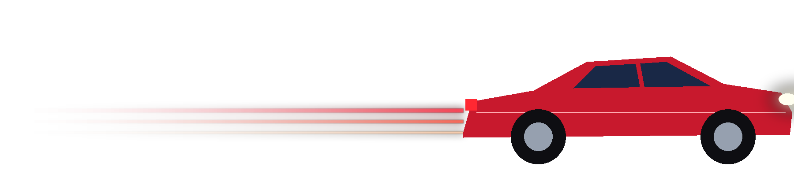
● LIVE • AI SPEED DETECTION
الجمهورية اليمنية
جامعة العلوم والتكنولوجيا — فرع إب
كلية الحاسبات وتكنولوجيا المعلومات • قسم تقنية المعلومات
نظام ذكي لرصد وحساب سرعة المركبات وتسجيل المخالفات المرورية
باستخدام كاميرا الهاتف وتقنيات الذكاء الاصطناعي والرؤية الحاسوبية
Smart Mobile-Based Vehicle Speed Estimation and Traffic Violation Detection System Using Artificial Intelligence and Computer Vision
مشروع تخرج • 2026
Notes:
يعرض: عيسى شايع ⏱ 0:20 — بسم الله الرحمن الرحيم. السلام عليكم ورحمة الله. نقدّم مشروع تخرجنا: نظام ذكي لرصد وحساب سرعة المركبات وتسجيل المخالفات المرورية باستخدام كاميرا الهاتف والذكاء الاصطناعي والرؤية الحاسوبية.

Slide 2
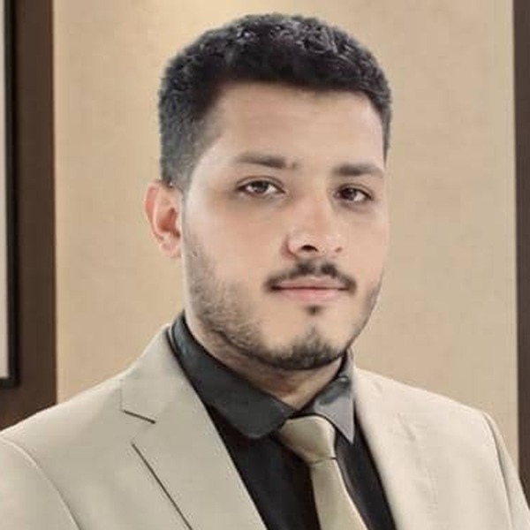
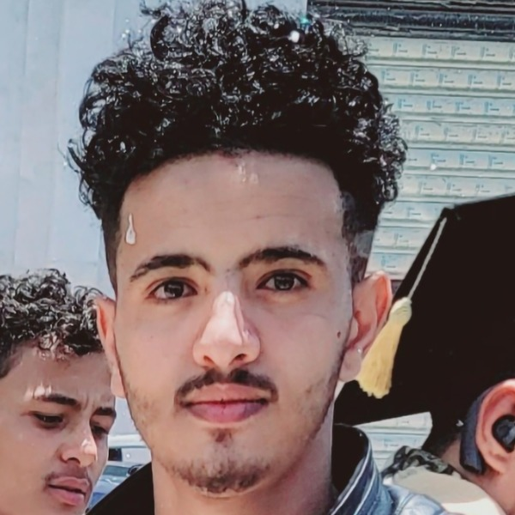
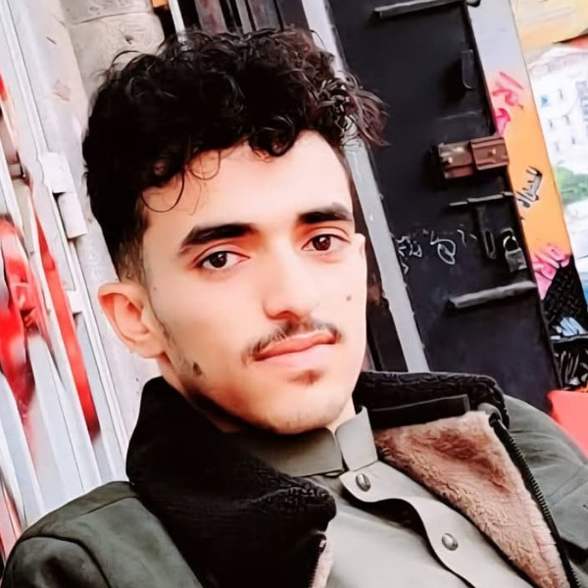
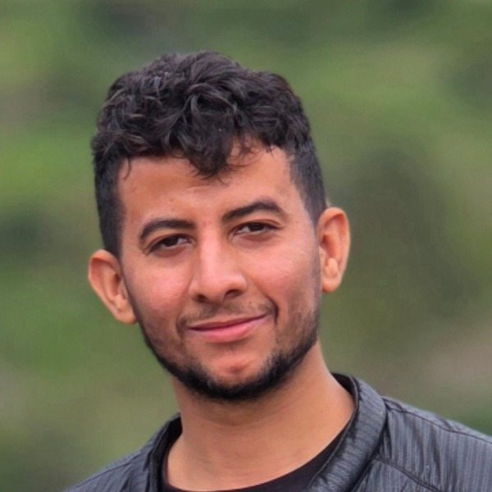
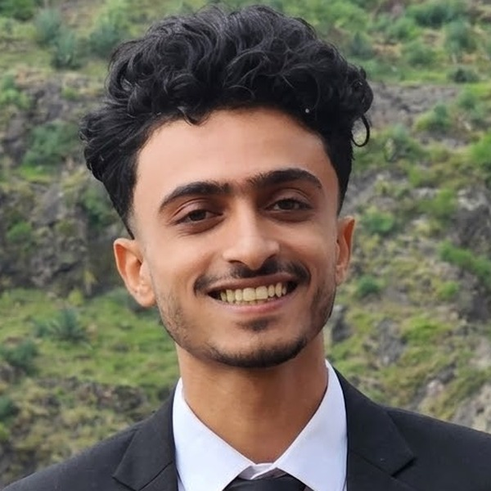
فريق المشروع
Project Team
CAM 03
PRESENTER 03
● REC
CAM 02
PRESENTER 02
● REC
CAM 01
PRESENTER 01
● REC
برهان الزمر
منهجية البحث ونطاق المشروع • الأساسيات النظرية
محمد عبدالإله قريع
مشكلة المشروع • أهداف المشروع
عيسى إبراهيم شايع
المقدمة • وصف المشروع
CAM 05
PRESENTER 05
● REC
CAM 04
PRESENTER 04
● REC
محمد عادل قاسم قائد
معمارية النظام وآلية عمله • تصميم قاعدة البيانات ومخرجات النظام
مازن عبد المعز
الخوارزميات والتقنيات المعتمدة • الدراسات السابقة
Notes:
يعرض: عيسى شايع ⏱ 0:15 — نعرّف بفريق المشروع وترتيب العرض: كل عضو يعرض الجزء المكتوب تحت صورته.

Slide 3

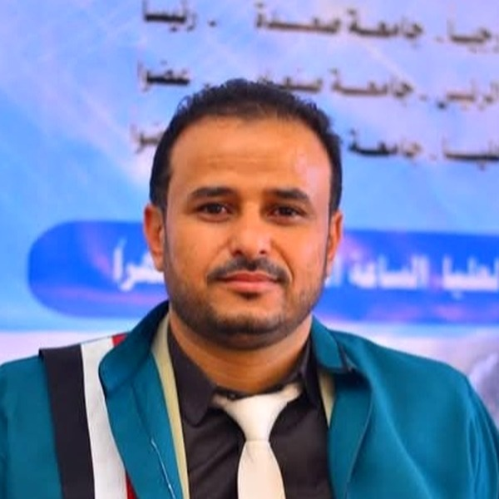
SUPERVISOR • 1.00
المشرف على المشروع • Project Supervisor
د. مطيع الجعفري
Dr. Mutee Al-Jaafari
جامعة العلوم والتكنولوجيا — فرع إب
كلية الحاسبات وتكنولوجيا المعلومات • قسم تقنية المعلومات
شكراً لإشرافكم وتوجيهكم
Notes:
يعرض: عيسى شايع ⏱ 0:10 — نتقدّم بالشكر لمشرف المشروع الدكتور مطيع الجعفري على إشرافه وتوجيهه.

Slide 4
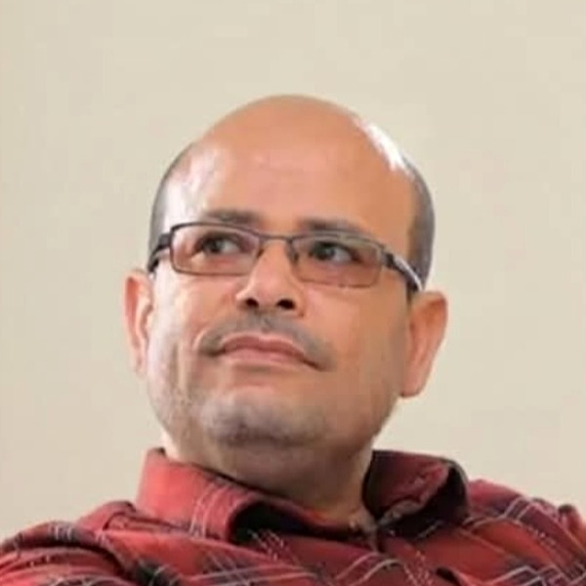
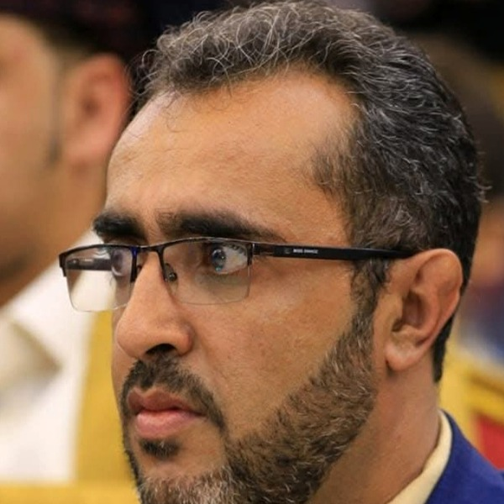
لجنة المناقشة
Examination Committee
د. رضوان شداد
د. رضوان الديلمي
Dr. Radwan Shaddad
Dr. Radwan Al-Dailami
عضو لجنة المناقشة • Examiner
عضو لجنة المناقشة • Examiner
نرحّب بأعضاء لجنة المناقشة الموقّرة
Notes:
يعرض: عيسى شايع ⏱ 0:10 — نرحّب بأعضاء لجنة المناقشة: الدكتور رضوان الديلمي والدكتور رضوان شداد.

Slide 5
SCENE 01 • TEAM 01
IDENTITY VERIFIED • تم التعرّف على العضو
PRESENTER 01 • MATCH 0.99
بطاقة عضو الفريق
TEAM MEMBER ID
الاسم • Name
عيسى إبراهيم شايع
Eisa Ibrahim Shaye
الجزء الذي يعرضه • Presenting
المقدمة
وصف المشروع
TEAM 01
YEMEN • اليمن
UST-IBB • 2026
Notes:
يعرض: عيسى إبراهيم شايع ⏱ 0:10 — يعرّف بنفسه ويذكر الجزء الذي سيعرضه: المقدمة ووصف المشروع.

Slide 6
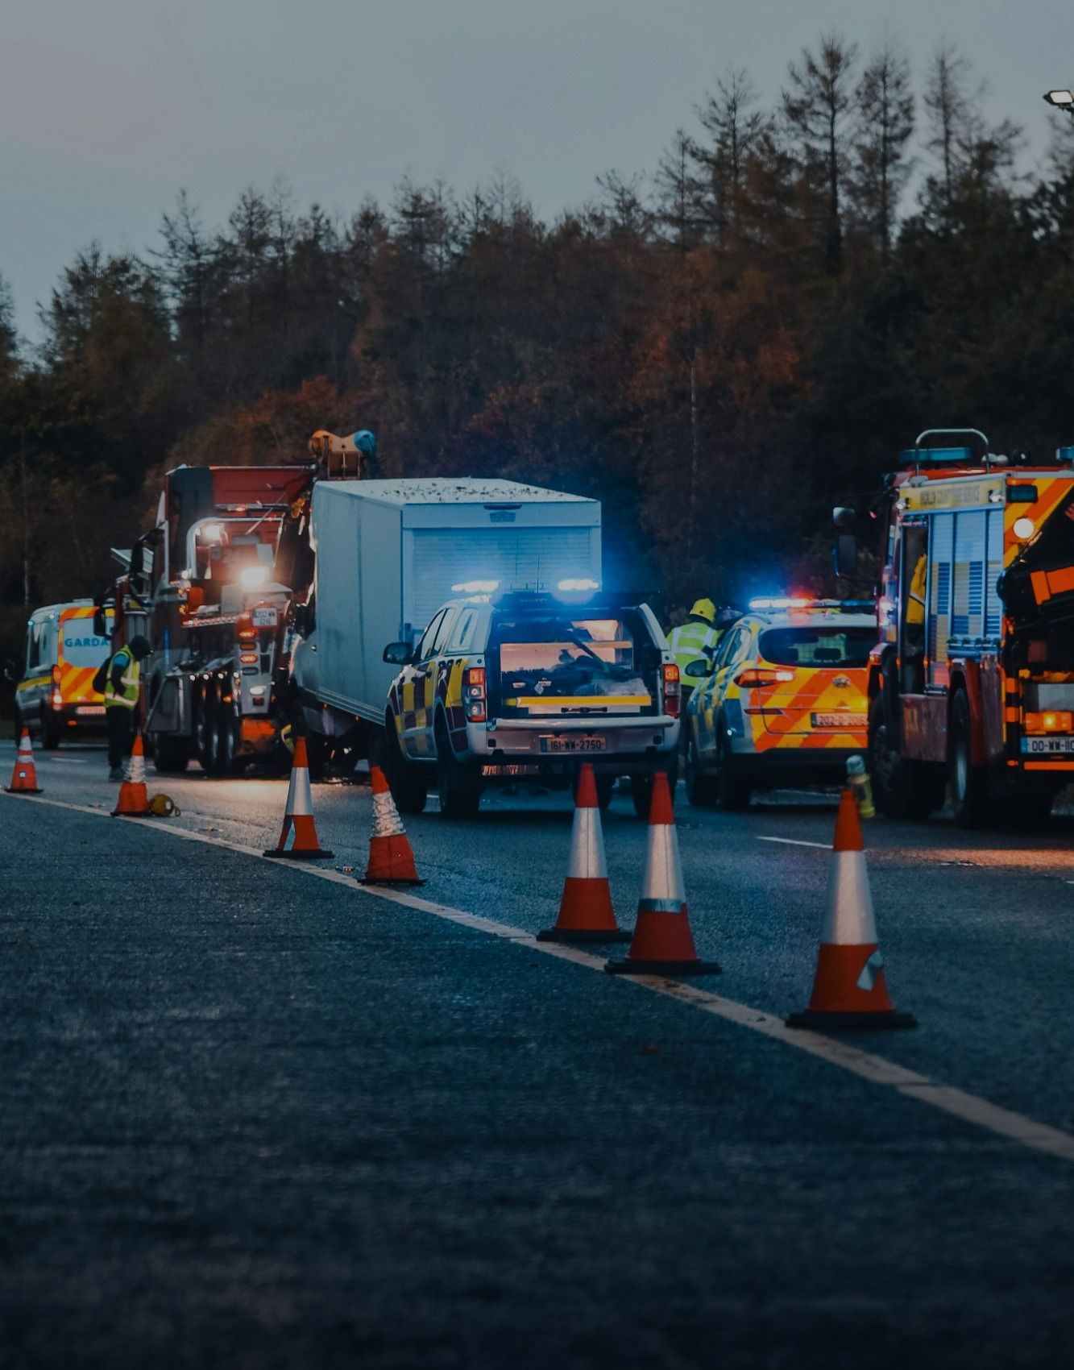


عيسى شايع • المقدمة 1 / 2
المقدمة
Introduction
السلامة المرورية
Traffic Safety
يشهد الشعب اليمني في السنوات الأخيرة تحديات كبيرة في مجال السلامة المرورية
الحاجة إلى حلول تعزز السلامة وتحد من الحوادث
السرعة الزائدة والحوادث
Speeding & Accidents
السرعة الزائدة وعدم الالتزام بالسرعات المحددة من أبرز أسباب الحوادث المرورية
وما ينتج عنها من خسائر بشرية ومادية
السرعة الزائدة
Speeding & road accidents
Notes:
يعرض: عيسى شايع ⏱ 0:30 — نبدأ بواقع السلامة المرورية في اليمن: السرعة الزائدة وعدم الالتزام بالسرعات المحددة من أبرز أسباب الحوادث وخسائرها البشرية والمادية.

Slide 7
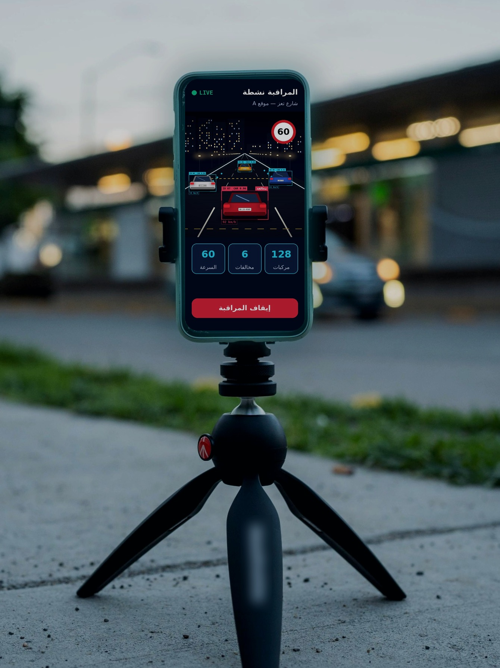



من التحدي إلى الفكرة
عيسى شايع • المقدمة 2 / 2
Challenges • AI & Computer Vision • Project Idea
تحديات الرقابة المرورية
صعوبة توفير رقابة مرورية مستمرة على جميع الطرق والمناطق تزيد من انتشار المخالفات
الذكاء الاصطناعي والرؤية الحاسوبية
أتاح تطوير حلول ذكية لتحسين مراقبة الطرق وتقليل الاعتماد على الأساليب التقليدية
فكرة المشروع
نظام ذكي يحوّل الهاتف الذكي إلى كاميرا مرورية:
الربط بالمالكين
التعرف على اللوحات
رصد المخالفات وتوثيقها
حساب سرعتها
اكتشاف المركبات
حل تقني منخفض التكلفة يتناسب مع احتياجات البيئة اليمنية
تصوّر مقترح للواجهات
Notes:
يعرض: عيسى شايع ⏱ 0:40 — الرقابة المستمرة صعبة، والذكاء الاصطناعي أتاح حلولاً ذكية. فكرتنا: نحوّل الهاتف الذكي إلى كاميرا مرورية تكتشف المركبات وتحسب سرعتها وترصد المخالفة وتقرأ اللوحة وتربطها بالمالك — حل منخفض التكلفة يناسب البيئة اليمنية. (الصورة تصوّر مقترح للواجهة)

Slide 8
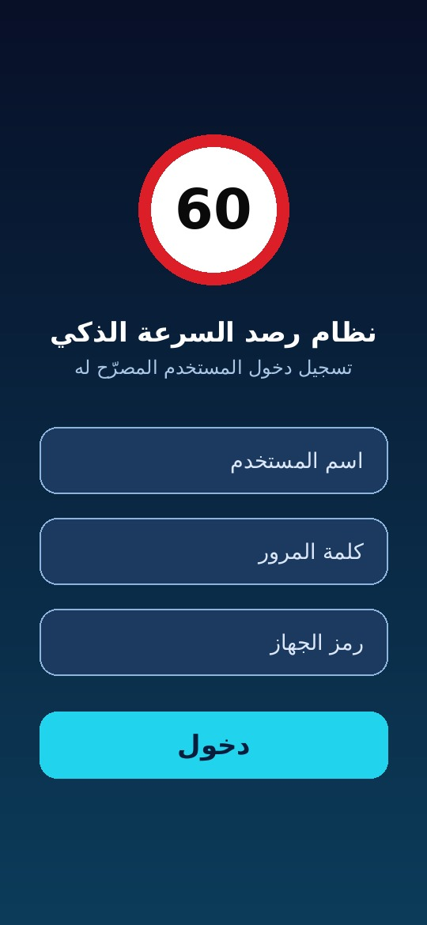
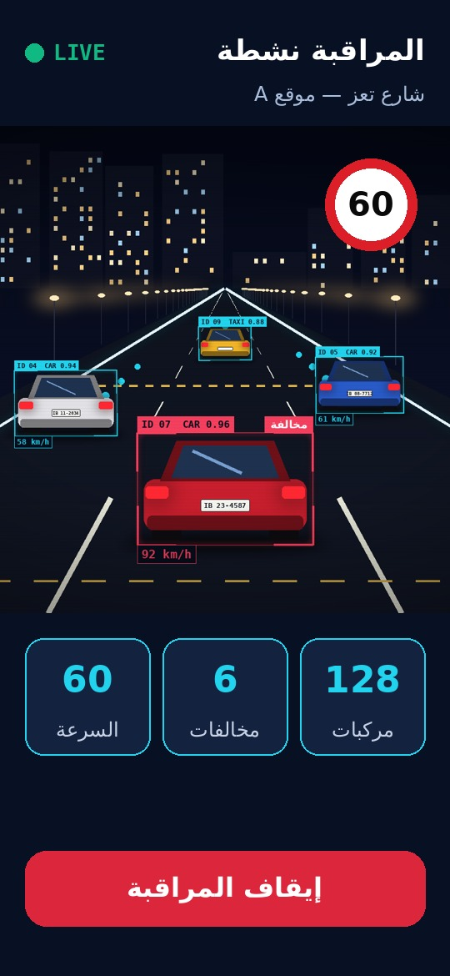

وصف المشروع
عيسى شايع • وصف المشروع 1 / 3
Mobile App • AI Server
تطبيق الهاتف
Mobile Application
تسجيل الدخول للمستخدمين المصرّح لهم
تشغيل النظام على عدة هواتف في مواقع مختلفة في الوقت نفسه
تثبيت الهاتف في موقع محدد والتقاط الفيديو بشكل مستمر
خادم الذكاء الاصطناعي
AI Server
تحليل المشهد بالرؤية الحاسوبية والذكاء الاصطناعي
اكتشاف المركبات وتتبعها وحساب سرعتها بعد معايرة الطريق
تصوّر مقترح للواجهات
Notes:
يعرض: عيسى شايع ⏱ 0:35 — التطبيق: دخول للمستخدمين المصرّح لهم، وعدة هواتف في مواقع مختلفة، والهاتف المثبّت يصوّر باستمرار. ثم يحلّل خادم الذكاء الاصطناعي المشهد. (الواجهات تصوّر مقترح)

Slide 9
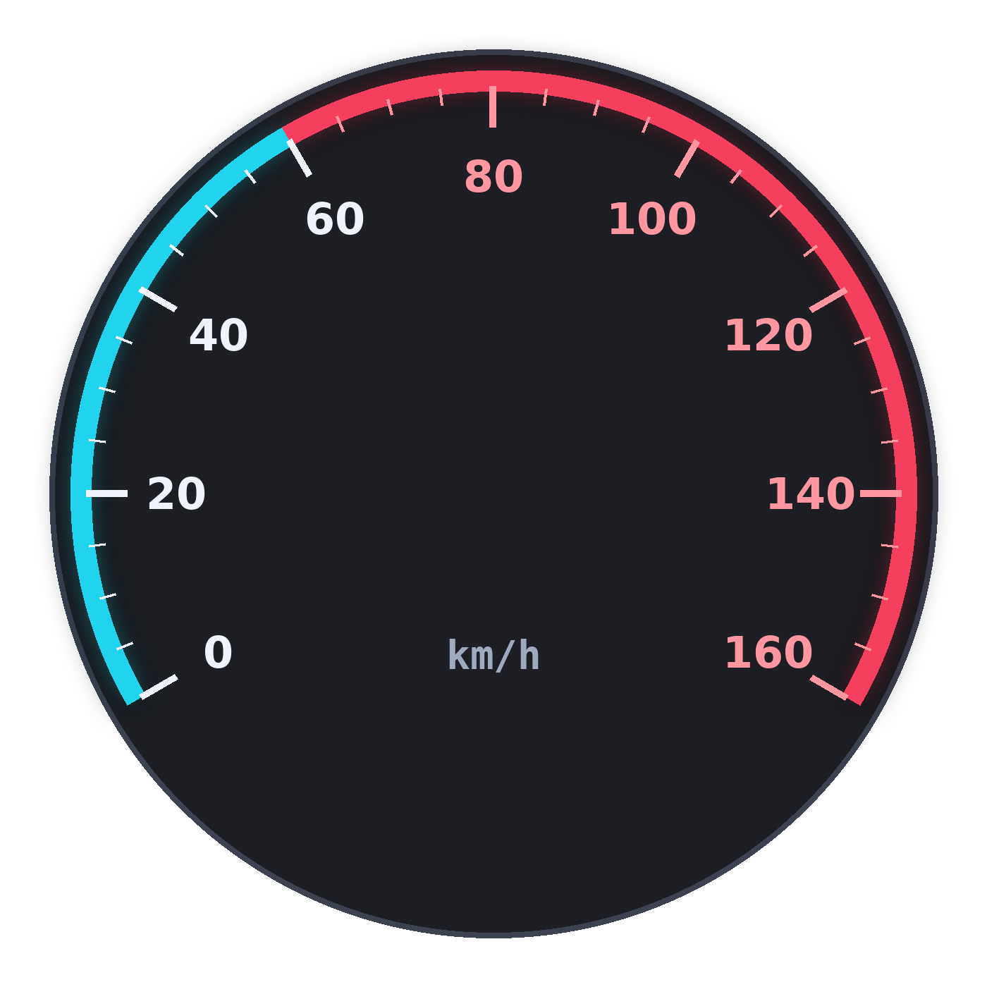
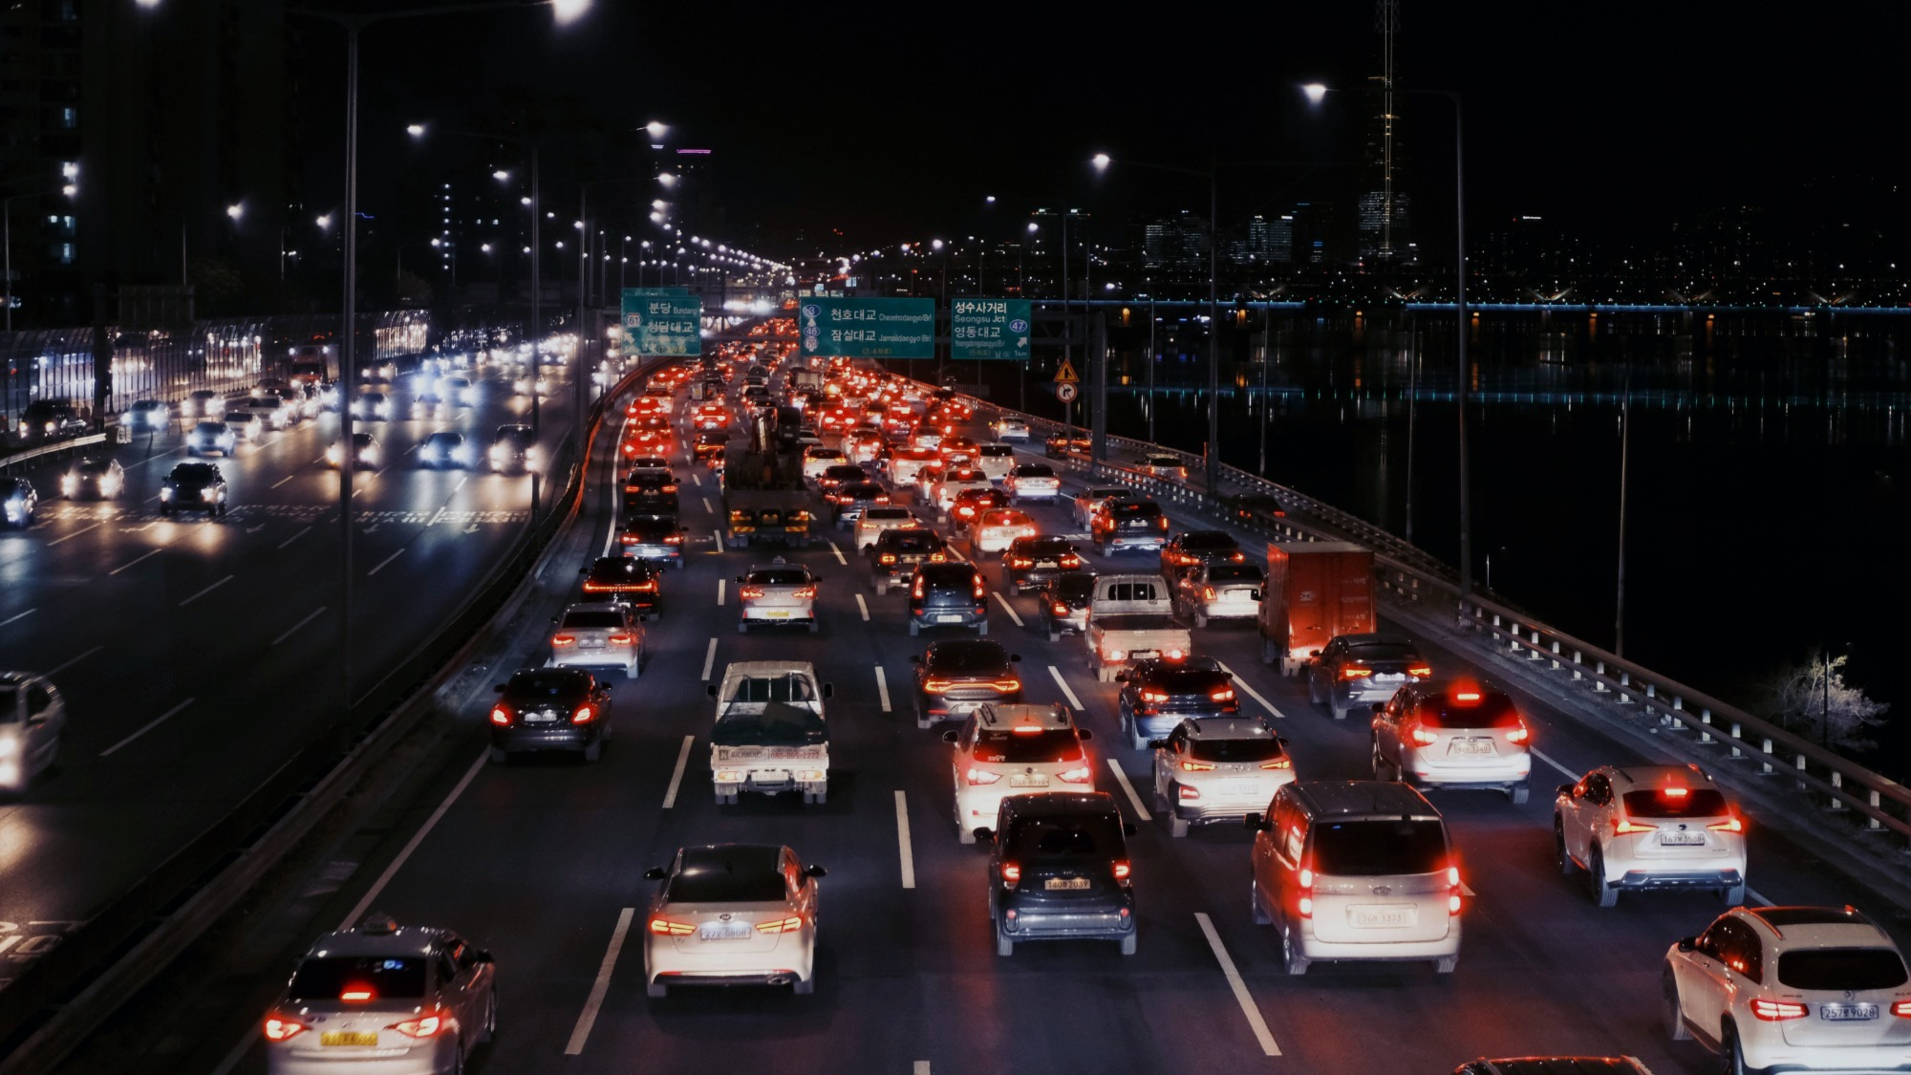

وصف المشروع
عيسى شايع • وصف المشروع 2 / 3
Detection & Tracking • Speed & Violations
LIMIT 60
72 km/h
ID 1
ID 2
ID 5
ID 6
ID 3
ID 4
حساب السرعة وكشف المخالفات
حساب السرعة من الزمن والمسافة المقطوعة بعد معايرة الطريق، ثم مقارنتها بالحد الأقصى المسجّل للموقع
VIOLATION 72 km/h > 60
اكتشاف المركبات وتتبعها
اكتشاف المركبات وتتبع حركتها عبر الإطارات المتتالية داخل مجال رؤية الكاميرا
Notes:
يعرض: عيسى شايع ⏱ 0:35 — يكتشف النظام المركبات ويتتبعها عبر الإطارات، ثم يحسب السرعة من الزمن والمسافة بعد معايرة الطريق ويقارنها بالحد المسجّل للموقع. مثال: 72 كم/س في موقع حدّه 60 = مخالفة.

Slide 10
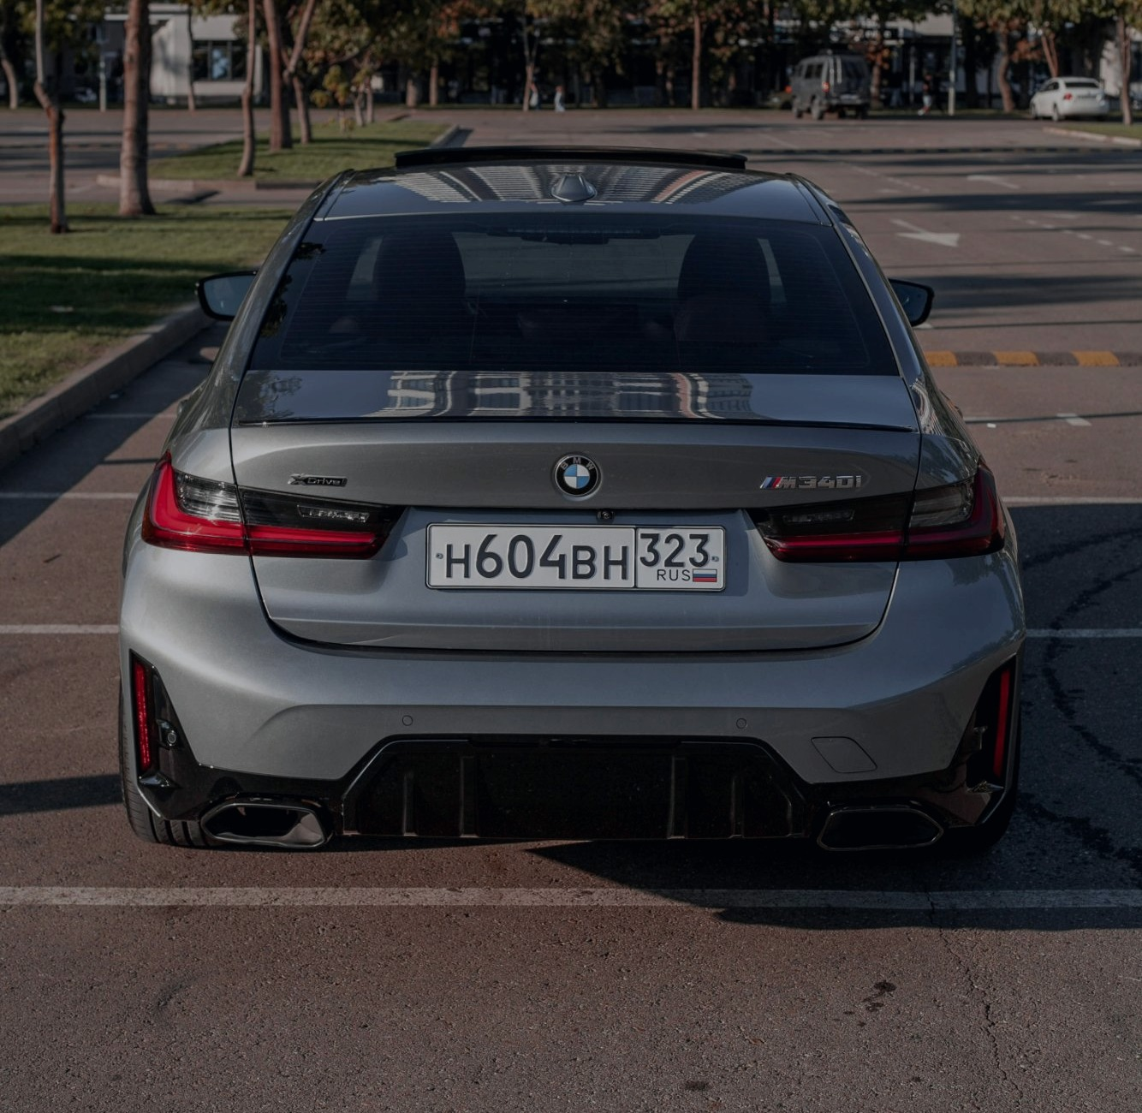
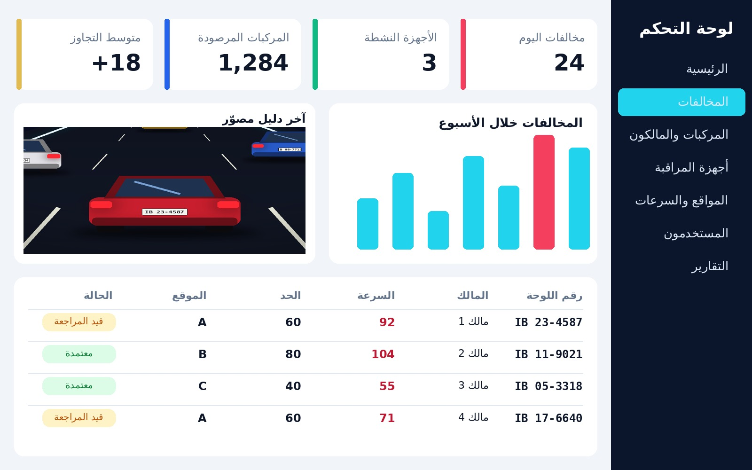
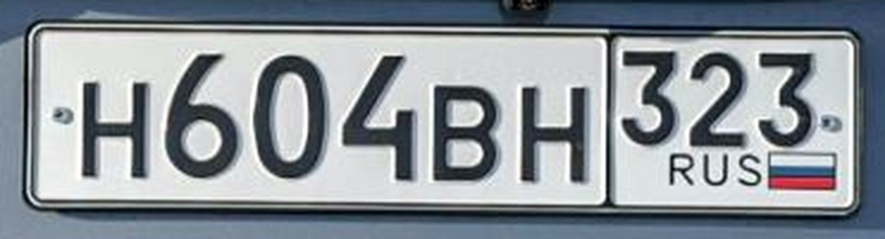
وصف المشروع
عيسى شايع • وصف المشروع 3 / 3
Plate Recognition • Database • Control Panel
تصوّر مقترح للواجهات
OCR > H604BH 323
PLATE > OWNER > VIOLATION
التعرف على اللوحات
عند التجاوز: التقاط صور واضحة وقراءة رقم اللوحة OCR
تسجيل السرعة الفعلية والقانونية ومقدار التجاوز
حفظ وقت وموقع المخالفة والأدلة المصوّرة
قاعدة البيانات ولوحة التحكم
قاعدة بيانات للمركبات ومالكيها وأرقام اللوحات
البحث التلقائي برقم اللوحة وربط المخالفة بصاحب المركبة
لوحة تحكم: المستخدمون وصلاحياتهم، موقع كل جهاز، حد السرعة
Notes:
يعرض: عيسى شايع ⏱ 0:35 — عند المخالفة: صور واضحة وقراءة اللوحة بـ OCR مع السرعات والوقت والموقع، ثم البحث في قاعدة البيانات لربط المخالفة بالمالك، وكل ذلك يُدار من لوحة التحكم. ثم يسلّم لمحمد قريع.

Slide 11
SCENE 02 • TEAM 02
IDENTITY VERIFIED • تم التعرّف على العضو
PRESENTER 02 • MATCH 0.99
بطاقة عضو الفريق
TEAM MEMBER ID
الاسم • Name
محمد عبدالإله قريع
Mohammed Abdulelah Qurai
الجزء الذي يعرضه • Presenting
مشكلة المشروع
أهداف المشروع
TEAM 02
YEMEN • اليمن
UST-IBB • 2026
Notes:
يعرض: محمد عبدالإله قريع ⏱ 0:10 — يعرّف بنفسه ويذكر الجزء الذي سيعرضه: مشكلة المشروع وأهداف المشروع.

Slide 12
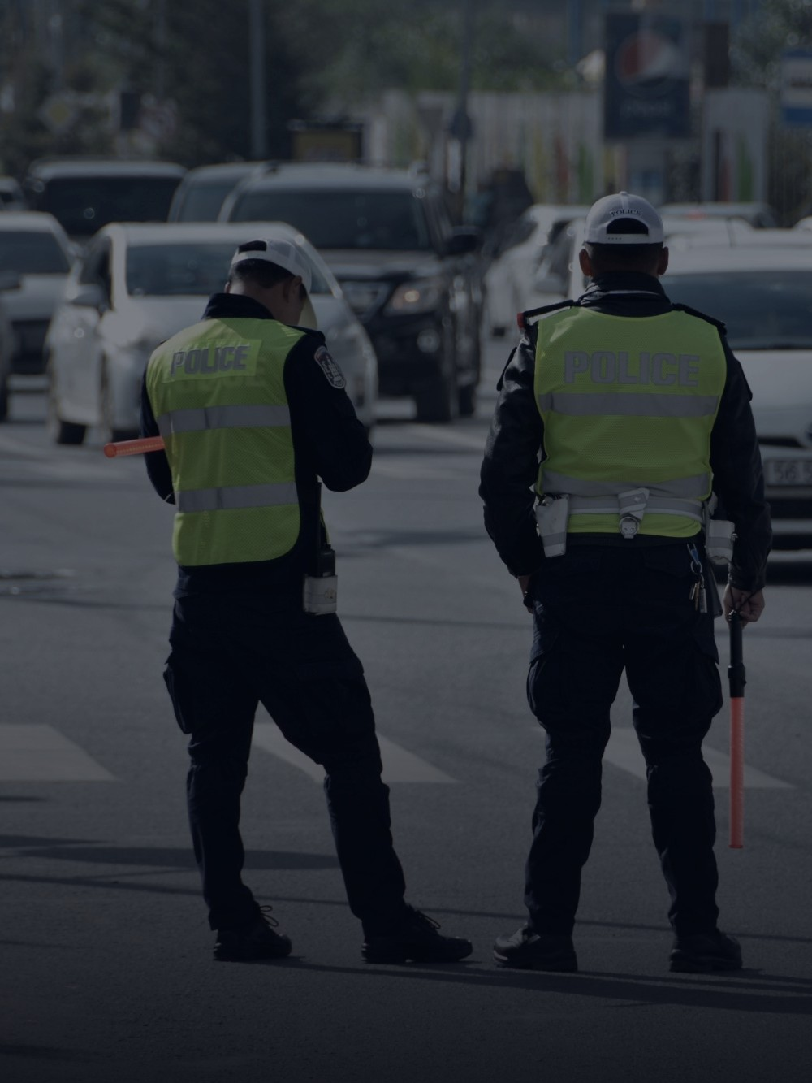

محمد قريع • مشكلة المشروع 1 / 2
مشكلة المشروع
Problem Statement
الحوادث الناتجة عن السرعة الزائدة
Speed-related accidents
ارتفاع معدل الحوادث الناتجة عن تجاوز السرعة القانونية
عدم التزام بعض السائقين بالسرعات المحددة على الطرق
ضعف الرقابة المستمرة
Lack of continuous monitoring
عدم وجود رقابة مرورية مستمرة في العديد من الطرق والمناطق
صعوبة مراقبة جميع الطرق بواسطة رجال المرور بصورة مستمرة
تأخر اكتشاف بعض المخالفات يقلل من فاعلية الحد منها
الرقابة التقليدية
Traditional enforcement
Notes:
يعرض: محمد قريع ⏱ 0:30 — المشكلة الأولى: حوادث ناتجة عن تجاوز السرعة. الثانية: لا توجد رقابة مستمرة، ورجال المرور لا يستطيعون تغطية كل الطرق، فيتأخر اكتشاف المخالفات.

Slide 13
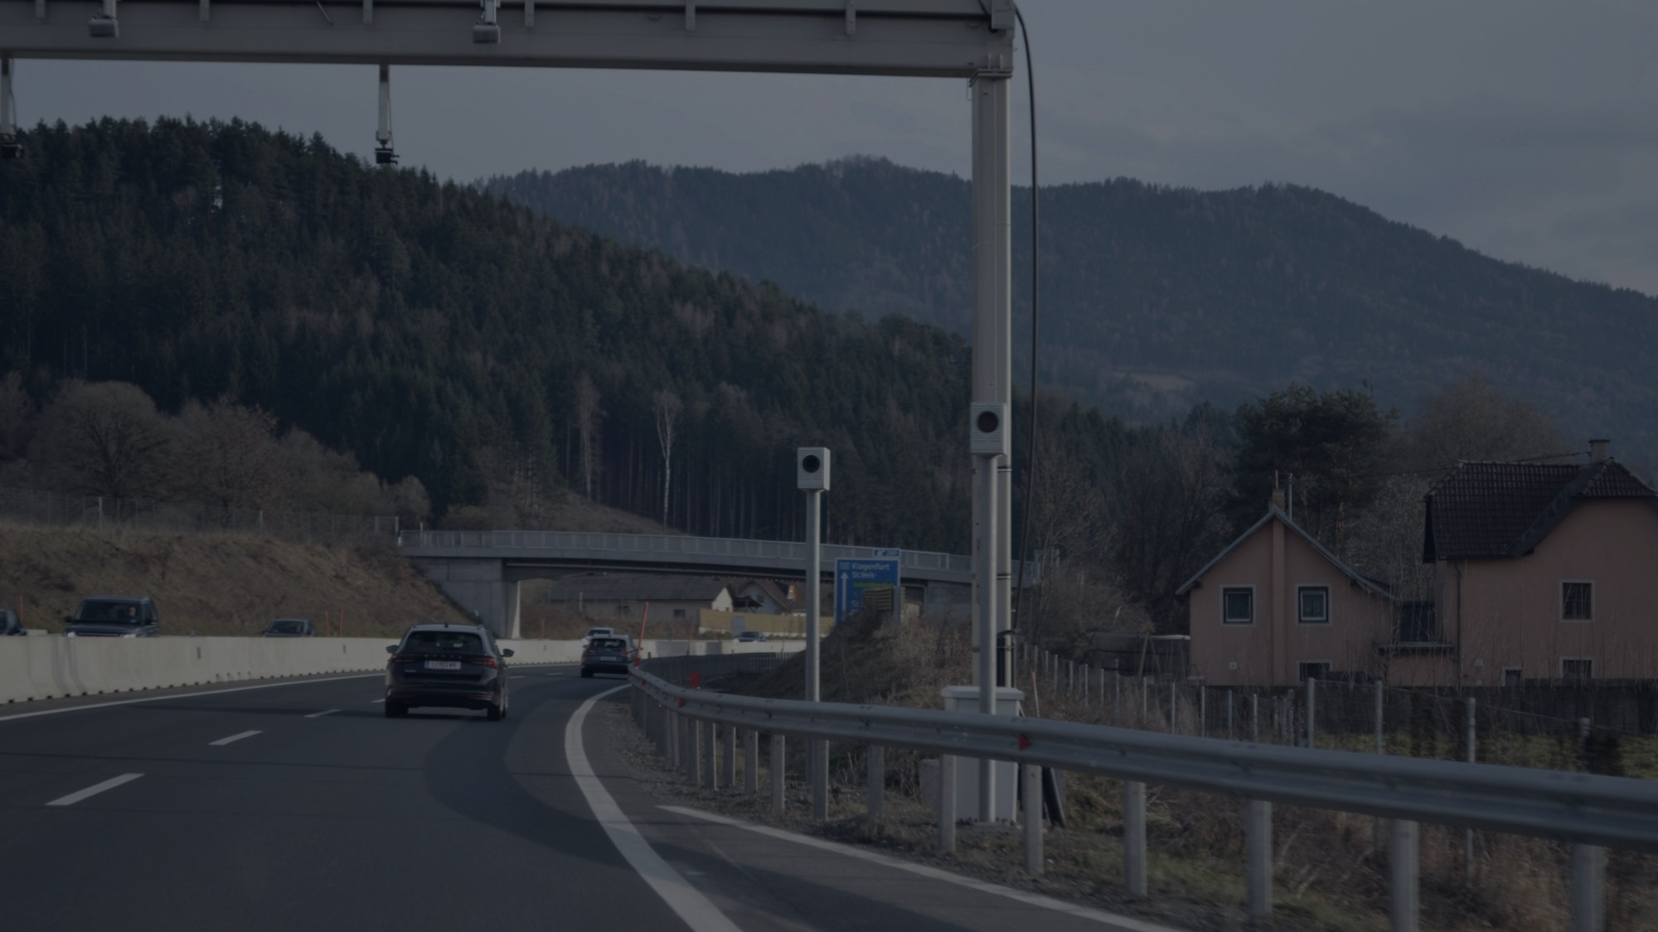



مشكلة المشروع
محمد قريع • مشكلة المشروع 2 / 2
Human Dependency • High Cost • Documentation
الاعتماد على التدخل البشري
التفاوت في الإجراءات والأخطاء البشرية، واحتمالية تأثر الضبط بالممارسات الفردية
ارتفاع تكلفة الأنظمة التقليدية
تكلفة الرادارات وكاميرات مراقبة السرعة تحد من انتشارها في جميع الطرق
TRADITIONAL RADAR = HIGH COST
النتيجة: عدم توفر نظام منخفض التكلفة وسهل النشر يعتمد على الهواتف الذكية والذكاء الاصطناعي لرصد مخالفات السرعة وإدارتها
صعوبة توثيق المخالفات وربطها بالملاك
الحاجة إلى التعرف التلقائي على اللوحات وربط المخالفات بمالكيها دون تدخل يدوي
Notes:
يعرض: محمد قريع ⏱ 0:35 — الاعتماد على العنصر البشري يسبب تفاوتاً وأخطاء، والرادارات التقليدية مكلفة فلا تنتشر في كل الطرق، ويصعب توثيق المخالفة وربطها بالمالك يدوياً. النتيجة: نحتاج نظاماً منخفض التكلفة يعتمد على الهاتف والذكاء الاصطناعي.

Slide 14


أهداف المشروع
محمد قريع • أهداف المشروع 1 / 3
Project Objectives
رصد المركبات وحساب سرعتها
1
رصد المركبات وحساب سرعتها
01
تطوير نظام ذكي يعتمد على الرؤية الحاسوبية لحساب سرعة المركبات بدقة
توفير رقابة مرورية مستمرة في مختلف الطرق باستخدام الهواتف الذكية
اكتشاف مخالفات السرعة
2
تقليل التدخل البشري
3
التعرف على لوحات المركبات
4
اكتشاف مخالفات السرعة
02
رصد المخالفات آلياً للحد من الحوادث الناتجة عن تجاوز السرعة
تسريع اكتشاف المخالفات وتوثيقها فور حدوثها
ربط المخالفات ببيانات المالكين
5
إدارة المخالفات والتقارير
6
Notes:
يعرض: محمد قريع ⏱ 0:25 — الهدفان 1 و2: رصد المركبات وحساب سرعتها، واكتشاف مخالفات السرعة. (القائمة على اليمين تبيّن موقعنا من الأهداف الستة)

Slide 15


أهداف المشروع
محمد قريع • أهداف المشروع 2 / 3
Project Objectives
رصد المركبات وحساب سرعتها
1
تقليل التدخل البشري
03
تقليل الاعتماد على الرقابة البشرية والحد من الأخطاء وتعزيز الشفافية والعدالة
مراقبة عدد أكبر من الطرق دون زيادة أعداد رجال المرور
اكتشاف مخالفات السرعة
2
تقليل التدخل البشري
3
التعرف على لوحات المركبات
4
التعرف على لوحات المركبات
04
التعرف تلقائياً على أرقام لوحات المركبات باستخدام تقنيات الذكاء الاصطناعي
ربط المخالفات ببيانات المالكين
5
إدارة المخالفات والتقارير
6
Notes:
يعرض: محمد قريع ⏱ 0:25 — الهدفان 3 و4: تقليل التدخل البشري، والتعرف على لوحات المركبات. (القائمة على اليمين تبيّن موقعنا من الأهداف الستة)

Slide 16


أهداف المشروع
محمد قريع • أهداف المشروع 3 / 3
Project Objectives
رصد المركبات وحساب سرعتها
1
ربط المخالفات ببيانات المالكين
05
قاعدة بيانات مركزية للمركبات ومالكيها
ربطها بنظام التعرف الآلي على اللوحات لربط المخالفة بالمالك تلقائياً
اكتشاف مخالفات السرعة
2
تقليل التدخل البشري
3
التعرف على لوحات المركبات
4
إدارة المخالفات والتقارير
06
تطبيق ولوحة تحكم لإدارة المستخدمين والأجهزة والمواقع والسرعات والمخالفات
تقارير وإحصائيات تدعم اتخاذ القرار لتحسين السلامة المرورية
ربط المخالفات ببيانات المالكين
5
إدارة المخالفات والتقارير
6
Notes:
يعرض: محمد قريع ⏱ 0:25 — الهدفان 5 و6: ربط المخالفات ببيانات المالكين، وإدارة المخالفات والتقارير. (القائمة على اليمين تبيّن موقعنا من الأهداف الستة) ثم يسلّم لبرهان الزمر.

Slide 17
SCENE 03 • TEAM 03
IDENTITY VERIFIED • تم التعرّف على العضو
PRESENTER 03 • MATCH 0.99
بطاقة عضو الفريق
TEAM MEMBER ID
الاسم • Name
برهان الزمر
Burhan Al-Zumar
الجزء الذي يعرضه • Presenting
منهجية البحث ونطاق المشروع
الأساسيات النظرية
TEAM 03
YEMEN • اليمن
UST-IBB • 2026
Notes:
يعرض: برهان الزمر ⏱ 0:10 — يعرّف بنفسه ويذكر الجزء الذي سيعرضه: منهجية البحث ونطاق المشروع والأساسيات النظرية.

Slide 18







منهجية البحث
برهان الزمر • المنهجية 1 / 3
Applied Approach • Requirements Analysis
تحليل المتطلبات
Requirements Analysis
المنهج التطبيقي
Applied Analysis
دخول المستخدمين المصرّح لهم وإدارة صلاحياتهم
ربط كل جهاز بموقعه والسرعة القانونية لذلك الموقع
قاعدة بيانات للمركبات ومالكيها
توثيق المخالفة بالأدلة وإرسالها للخادم المركزي
دراسة مشكلة تجاوز السرعة والحاجة إلى نظام ذكي لرصد المخالفات
تصميم وتطوير حل بالذكاء الاصطناعي والرؤية الحاسوبية باستخدام كاميرا الهاتف
الوصول إلى نموذج عملي قابل للتطبيق
منهجية Agile — مراحل متتالية
التحسين والتطوير
الاختبار
دمج المكونات
تطوير المكونات
تصميم النظام
تحليل المتطلبات
Notes:
يعرض: برهان الزمر ⏱ 0:30 — اعتمدنا المنهج التطبيقي: دراسة المشكلة ثم تحليل المتطلبات ثم التصميم والتطوير ثم الاختبار. والتطوير وفق Agile بست مراحل؛ نحن الآن في مرحلة تحليل المتطلبات.

Slide 19
منهجية البحث
برهان الزمر • المنهجية 2 / 3
Design & Development • Testing & Evaluation
اختبار النظام وتقييمه
Testing & Evaluation
تصميم النظام وتطويره
Design & Development
دقة اكتشاف المركبات وتتبعها
1
تصميم النظام ومكوناته
تطوير المكونات: التطبيق، الذكاء الاصطناعي، الخادم، قاعدة البيانات
دمج المكونات في نظام واحد
التحسين والتطوير المستمر
حساب سرعة المركبات
2
التعرف على أرقام اللوحات
3
ربط المخالفات بقاعدة بيانات المركبات ومالكيها
4
منهجية Agile — مراحل متتالية
التحسين والتطوير
الاختبار
دمج المكونات
تطوير المكونات
تصميم النظام
تحليل المتطلبات
Notes:
يعرض: برهان الزمر ⏱ 0:30 — بعد التحليل: تصميم وتطوير المكونات ودمجها، ثم الاختبار على أربع نقاط: دقة الاكتشاف والتتبع، حساب السرعة، قراءة اللوحات، والربط بقاعدة البيانات.

Slide 20



نطاق المشروع وحدوده
برهان الزمر • المنهجية 3 / 3
Project Scope & Limits
يشمل المشروع • Includes
النطاق المكاني
Spatial
تطبيق هاتف يعمل ككاميرا مراقبة مرورية
الطرق والمواقع التي تُثبّت فيها الهواتف في أماكن محددة مسبقاً
تحديد موقع كل جهاز وسرعته القانونية من لوحة التحكم
نموذج ذكاء اصطناعي للاكتشاف والتتبع وحساب السرعة
التعرف على أرقام اللوحات OCR
قاعدة بيانات للمركبات ومالكيها وربط المخالفات
النطاق الزمني
Temporal • 2026
لوحة تحكم للمستخدمين والأجهزة والمواقع والسرعات
يُنفَّذ المشروع خلال عام 2026
التحليل، التصميم، التطوير، ربط الأنظمة، الاختبار والتقييم
حفظ الأدلة الرقمية وإصدار التقارير والإحصائيات
لا يشمل: إصدار المخالفات الرسمية أو التكامل المباشر مع الأنظمة الحكومية
نموذج أولي Prototype يثبت إمكانية تطبيق الفكرة بالذكاء الاصطناعي والرؤية الحاسوبية
Notes:
يعرض: برهان الزمر ⏱ 0:30 — مكانياً: مواقع محددة مسبقاً لكل جهاز وسرعتها. زمنياً: عام 2026. يشمل: التطبيق، الذكاء الاصطناعي، OCR، قاعدة البيانات، لوحة التحكم والتقارير. ولا يشمل إصدار المخالفات الرسمية — هو نموذج أولي.

Slide 21



الأساسيات النظرية
برهان الزمر • الأساسيات النظرية 1 / 2
Computer Vision • Detection • Tracking
TRACKING • ByteTrack
الرؤية الحاسوبية
تحليل فيديو كاميرا الهاتف بشكل مستمر لاكتشاف المركبات وتتبعها وتقدير سرعتها
اكتشاف المركبات
تحليل كل إطار وتحديد كل مركبة داخل الصورة وتسجيل موقعها
ID 1 CAR
ID 2 TRUCK
ID 4 VAN
ID 3 CAR
تتبع المركبات
الحفاظ على هوية المركبة عبر الإطارات: نقطة البداية، الموقع أثناء الحركة، نقطة الوصول، المسافة والزمن
الدراجات النارية
الشاحنات
الحافلات
السيارات
لا تُسجَّل جميع المركبات — التوثيق وقراءة اللوحة فقط عند تجاوز السرعة
Notes:
يعرض: برهان الزمر ⏱ 0:35 — الرؤية الحاسوبية تحلّل الفيديو باستمرار. الاكتشاف يحدد كل مركبة وموقعها ونوعها، والتتبع يحافظ على هويتها عبر الإطارات ليعرف المسافة والزمن.

Slide 22
الأساسيات النظرية
برهان الزمر • الأساسيات النظرية 2 / 2
Calibration • Speed Estimation • Plate Recognition
V = D / T
REF A
20 m / 1 s = 72 km/h
D
ONLY ON VIOLATION
LIMIT A: 60 • LIMIT B: 80
REF B
التعرف على لوحات المركبات
تحديد منطقة اللوحة في صورة المركبة واستخراج رقمها
لا يتم لجميع المركبات، بل عند اكتشاف مخالفة سرعة
تقليل المعالجة غير الضرورية والتركيز على المخالفين
تقدير سرعة المركبات
السرعة = المسافة ÷ الزمن، وتُحسب باستمرار أثناء الحركة
لكل موقع سرعة قانونية محددة مسبقاً
تجاوز السرعة القانونية يعني وجود مخالفة
معايرة الطريق
تحديد نقاط مرجعية ومسافات معروفة على الطريق
تحويل حركة المركبة في الصورة إلى مسافة حقيقية
جودة المعايرة تؤثر مباشرة في دقة السرعة
Notes:
يعرض: برهان الزمر ⏱ 0:40 — المعايرة تحوّل الحركة في الصورة إلى مسافة حقيقية. السرعة = المسافة ÷ الزمن (20 م في ثانية = 72 كم/س)، وتُقارن بحد كل موقع (مثلاً 60 أو 80). وقراءة اللوحة تتم فقط عند المخالفة. ثم يسلّم لمازن.

Slide 23
SCENE 04 • TEAM 04
IDENTITY VERIFIED • تم التعرّف على العضو
PRESENTER 04 • MATCH 0.99
بطاقة عضو الفريق
TEAM MEMBER ID
الاسم • Name
مازن عبد المعز
Mazen Abdulmoez
الجزء الذي يعرضه • Presenting
الخوارزميات والتقنيات المعتمدة
الدراسات السابقة
TEAM 04
YEMEN • اليمن
UST-IBB • 2026
Notes:
يعرض: مازن عبد المعز ⏱ 0:10 — يعرّف بنفسه ويذكر الجزء الذي سيعرضه: الخوارزميات والتقنيات المعتمدة والدراسات السابقة.

Slide 24
الخوارزميات والتقنيات المعتمدة
مازن عبد المعز • الخوارزميات 1 / 3
YOLO • ByteTrack
YOLO
ByteTrack
Homography
Speed Est.
Threshold
PaddleOCR
DB Match
REC
ByteTrack
YOLO
تتبع المركبات بين الإطارات
You Only Look Once — اكتشاف المركبات
«أين تحركت المركبة نفسها خلال فترة زمنية محددة؟»
«ما المركبات الموجودة في الصورة وأين توجد؟»
Track ID: معرّف خاص ثابت لكل مركبة
إنشاء مسار حركة المركبة عبر الإطارات
تتبع عدة مركبات في الوقت نفسه دون خلط
توفير بيانات التتبع اللازمة لحساب السرعة
Bounding Box: مربع الإحاطة يحدد موقع المركبة
Class: نوع المركبة Car • Bus • Truck • Motorcycle
Confidence: درجة الثقة في صحة الاكتشاف
إرسال نتائج الاكتشاف إلى ByteTrack
Notes:
يعرض: مازن عبد المعز ⏱ 0:35 — السلسلة في الأعلى تبيّن موقع كل خوارزمية. YOLO يجيب: ما المركبات وأين؟ ByteTrack يجيب: أين تحركت المركبة نفسها؟ ويعطي كل مركبة Track ID.

Slide 25
الخوارزميات والتقنيات المعتمدة
مازن عبد المعز • الخوارزميات 2 / 3
Homography • Speed Estimation • Speed Threshold
YOLO
ByteTrack
Homography
Speed Est.
Threshold
PaddleOCR
DB Match
REC
Speed Threshold
Speed Estimation
Homography
مقارنة بالحد القانوني
حساب السرعة
التحويل المنظوري
مقارنة السرعة المحسوبة بالحد القانوني للموقع
عند تجاوز الحد: مخالفة ثم توثيق
ضمن الحد: لا مخالفة واستمرار المراقبة
V = D / T
V: سرعة المركبة
D: المسافة الحقيقية المقطوعة
T: الزمن المستغرق
تحويل الناتج إلى km/h
تحويل إحداثيات الصورة إلى مستوى الطريق
لدعم تقدير المسافة الفعلية
يعتمد على معايرة الطريق
Notes:
يعرض: مازن عبد المعز ⏱ 0:35 — Homography يحوّل إحداثيات الصورة إلى مستوى الطريق لتقدير المسافة الحقيقية، ثم V = D/T، ثم Speed Threshold يقارن بحد الموقع: أكبر = مخالفة، وإلا يستمر بالمراقبة.

Slide 26
الخوارزميات والتقنيات المعتمدة
مازن عبد المعز • الخوارزميات 3 / 3
PaddleOCR • Database Matching
YOLO
ByteTrack
Homography
Speed Est.
Threshold
PaddleOCR
DB Match
REC
Database Matching
PaddleOCR
مطابقة رقم اللوحة
قراءة رقم لوحة المركبة
مطابقة رقم اللوحة مع بيانات المركبة ومالكها في قاعدة البيانات
تسجيل المخالفة باسم صاحب المركبة
قراءة رقم اللوحة عند اكتشاف تجاوز السرعة
لا يعمل لجميع المركبات — بعد المخالفة فقط
تسجيل المخالفة
بيانات المالك
بيانات المركبة
رقم اللوحة
H604BH 323
Notes:
يعرض: مازن عبد المعز ⏱ 0:30 — PaddleOCR يقرأ اللوحة فقط بعد اكتشاف المخالفة، ثم Database Matching يطابق الرقم مع بيانات المركبة والمالك ويسجّل المخالفة باسمه.

Slide 27
الدراسات السابقة
مازن عبد المعز • الدراسات السابقة 1 / 2
Related Work — Comparison
العلاقة بالمشروع الحالي | المنهجية / الأسلوب | المجال الرئيسي | السنة | الدراسة
اكتشاف وتتبع المركبات وتقدير السرعة | YOLOv5 + DeepSORT + Digital Twin | إدارة المرور | 2024 | Kan et al.
تقدير السرعة وقراءة اللوحات وربط بيانات المركبة | YOLOv8 + CNN/Transformer + OCR | المراقبة المرورية | 2026 | Katumba et al.
كشف مخالفات السرعة والتعرف على اللوحات | PP-YOLO + OpenALPR | مخالفات السرعة | 2022 | Cypto & Karthikeyan
استخدام الهاتف وتقدير سرعة المركبات | Smartphone + Computer Vision | معايير المرور | 2022 | Obaidat & Kwaylih
يدعم استخدام الهاتف وتقدير السرعة | Phone camera + Tracking | تقدير السرعة | 2017 | Salahat et al.
اكتشاف وتتبع المركبات وتقدير السرعة | YOLO + Kalman Filter | تقدير السرعة | 2022 | Peralta-Peñuñuri et al.
إنشاء مخالفات السرعة وقراءة اللوحات | YOLOv9 + DeepSORT + OpenALPR | المخالفات المرورية | 2024 | Rambarki Sai Akshit et al.
كشف المخالفات والتعرف على اللوحات | YOLO + CRNN + OCR | المخالفات المتعددة | 2024 | Ali Q. Abd Ali et al.
تقدير السرعة من الفيديو | YOLOv4 + DeepSORT + IPP | تقدير السرعة | 2022 | Wang et al.
Notes:
يعرض: مازن عبد المعز ⏱ 0:40 — تسع دراسات: بعضها لتقدير السرعة (Salahat، Obaidat، Wang، Peralta)، وبعضها للمخالفات وقراءة اللوحات (Cypto، Akshit، Abd Ali، Katumba). لا تقرأ الجدول كاملاً.

Slide 28

الدراسات السابقة
مازن عبد المعز • الدراسات السابقة 2 / 2
Key Results • Lessons • Our Contribution
أوجه الاستفادة
What we learned
أبرز النتائج • Key Results
98.8% violations • 99.3% plates
Cypto & Karthikeyan
YOLO للاكتشاف و DeepSORT/ByteTrack للتتبع
الهاتف الذكي أداة فعّالة لتقدير السرعة
OCR وقاعدة بيانات لربط المخالفة بالمالك
98.06% violations • 98.22% plates
Ali Q. Abd Ali
mAP 97.9% • speed ±10 km/h
Katumba
worst accuracy ≈ 96%
Salahat
ما يميز المشروع الحالي
Our contribution
detection & tracking 93.6%
Kan
معظم الدراسات ركزت على تقدير السرعة فقط
مشروعنا يضيف: اكتشاف المخالفة وتوثيقها وقراءة اللوحة
وتسجيل بيانات المركبة ومالكها باستخدام الهاتف الذكي
MAE 0.956 – 1.694 km/h
Peralta-Peñuñuri
speed error 1.4% – 10%
Obaidat & Kwaylih
Notes:
يعرض: مازن عبد المعز ⏱ 0:40 — أبرز الأرقام: دقة كشف المخالفات وقراءة اللوحات بين 98% و99%. استفدنا من الاكتشاف والتتبع واستخدام الهاتف وربط المالك. ما يميزنا: نظام متكامل يضيف اكتشاف المخالفة وتوثيقها وقراءة اللوحة وتسجيل المالك على الهاتف. ثم يسلّم لمحمد عادل.

Slide 29
SCENE 05 • TEAM 05
IDENTITY VERIFIED • تم التعرّف على العضو
PRESENTER 05 • MATCH 0.99
بطاقة عضو الفريق
TEAM MEMBER ID
الاسم • Name
محمد عادل قاسم قائد
Mohammed Adel Qasem Qaid
الجزء الذي يعرضه • Presenting
معمارية النظام وآلية عمله
تصميم قاعدة البيانات ومخرجات النظام
TEAM 05
YEMEN • اليمن
UST-IBB • 2026
Notes:
يعرض: محمد عادل قاسم قائد ⏱ 0:10 — يعرّف بنفسه ويذكر الجزء الذي سيعرضه: معمارية النظام وآلية عمله وتصميم قاعدة البيانات ومخرجات النظام.

Slide 30

معمارية النظام
محمد عادل • معمارية النظام 1 / 3
Mobile App • AI Server • Central Server
الخادم المركزي
Central Server
خادم الذكاء الاصطناعي
AI Server
تطبيق الهاتف
Mobile App
إدارة المستخدمين
إدارة أجهزة المراقبة
إدارة المواقع والسرعات القانونية
إدارة المركبات ومالكيها
إدارة المخالفات
معالجة الفيديو
اكتشاف المركبات
تتبع المركبات
حساب السرعة
تحديد المخالفات
التعرف على اللوحات
تسجيل دخول المستخدم
تشغيل الكاميرا
تصوير الطريق
تحديد موقع الجهاز
إرسال البيانات
استقبال التنبيهات
Notes:
يعرض: محمد عادل ⏱ 0:35 — المعمارية متعددة المكونات: تطبيق الهاتف يصوّر ويرسل، خادم الذكاء الاصطناعي يحلّل ويكتشف المخالفة ويقرأ اللوحة، والخادم المركزي يدير المستخدمين والأجهزة والمواقع والمركبات والمخالفات.

Slide 31


معمارية النظام
محمد عادل • معمارية النظام 2 / 3
Database • Control Panel • Multiple Devices
قاعدة البيانات
Database — stores
النظام المركزي
المستخدمون • المركبات • المالكون • المواقع
السرعات القانونية • المخالفات • الأدلة والصور
لوحة التحكم
Control Panel — manage & review
هاتف 3
هاتف 2
هاتف 1
موقع C
موقع B
موقع A
المستخدمون • الأجهزة • المواقع • المركبات
المخالفات • التقارير والإحصائيات
40 km/h
80 km/h
60 km/h
المخالفات من جميع الأجهزة تصل إلى النظام المركزي لإدارتها ومراجعتها
Notes:
يعرض: محمد عادل ⏱ 0:35 — النظام لا يعتمد على هاتف واحد: عدة هواتف في مواقع مختلفة (A=60، B=80، C=40 كم/س) ترسل للنظام المركزي. قاعدة البيانات تخزن المستخدمين والمركبات والمالكين والمواقع والسرعات والمخالفات والأدلة، ولوحة التحكم للإدارة والمراجعة والتقارير.

Slide 32
مخطط تدفق عمل النظام
محمد عادل • معمارية النظام 3 / 3
Activity Diagram
حساب السرعة
حساب المسافة والزمن
معايرة الطريق
تتبع المركبات
اكتشاف المركبات
كاميرا الهاتف: تصوير الطريق
هل توجد مخالفة؟
مقارنة بالسرعة القانونية
لا
استمرار المراقبة
↺ العودة لتصوير الطريق
نعم
توثيق المخالفة: صورة المركبة
قراءة اللوحة OCR
البحث في قاعدة البيانات
بيانات المالك
تسجيل المخالفة
الخادم المركزي
PaddleOCR يعمل فقط في مسار «نعم» — بعد اكتشاف المخالفة
Notes:
يعرض: محمد عادل ⏱ 0:45 — المخطط خطوة بخطوة: الكاميرا تصوّر، ثم اكتشاف وتتبع ومعايرة وحساب السرعة، ثم المقارنة بالحد القانوني. «لا» = استمرار المراقبة. «نعم» = توثيق، قراءة اللوحة، البحث في قاعدة البيانات، بيانات المالك، تسجيل المخالفة، والإرسال للخادم المركزي.

Slide 33



تصميم قاعدة البيانات والمستخدمين
محمد عادل • قاعدة البيانات 1 / 2
ERD • Use Case Diagram
Use Case
المستخدمون والصلاحيات
ERD
الجداول الرئيسية والعلاقات
Vehicle_Owners
Users
مراجع المخالفات
مستخدم جهاز المراقبة
مدير النظام
مالكو المركبات
المستخدمون
مراجعة المخالفات
تسجيل الدخول
إدارة المستخدمين
مشاهدة الأدلة
تشغيل كاميرا الهاتف
إضافة الأجهزة
Vehicles
Violations
Monitoring_Devices
المركبات
المخالفات
أجهزة المراقبة
التحقق من بيانات المركبة
بدء وإيقاف المراقبة
تحديد المواقع
مشاهدة حالة الجهاز
تحديد السرعات القانونية
Evidence
Locations
إدارة المركبات
الأدلة والصور
المواقع
مراجعة المخالفات
Vehicle > Owner > Violations
مشاهدة التقارير
Notes:
يعرض: محمد عادل ⏱ 0:40 — قاعدة البيانات من سبعة جداول، والعلاقة الأساسية: المركبة ← المالك ← المخالفات، مع ارتباط جهاز المراقبة بالموقع والسرعة القانونية. والمستخدمون ثلاثة: مدير النظام، مستخدم جهاز المراقبة، ومراجع المخالفات.

Slide 34
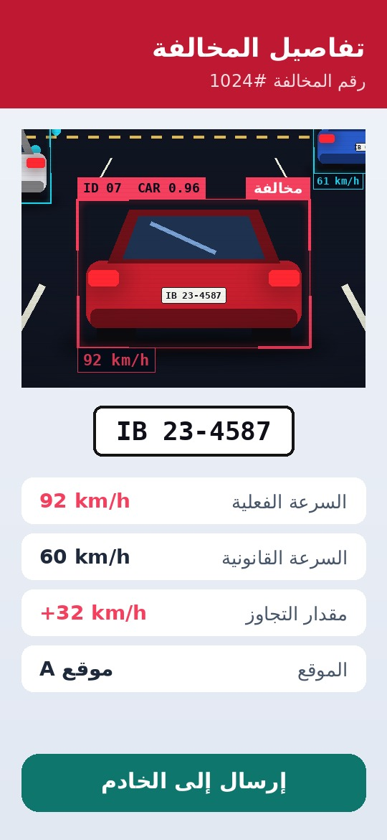



مخرجات النظام
محمد عادل • قاعدة البيانات 2 / 2
System Outputs
سجلات المخالفات
Violation Records
بيانات المركبات والمالكين
Vehicles & Owners
السرعة الفعلية والقانونية ومقدار التجاوز
التاريخ والوقت
موقع كاميرا المراقبة
رقم لوحة المركبة
نوع المركبة: سيارة، شاحنة، حافلة...
صاحب المركبة المسجل
التقارير والإحصائيات
Reports & Statistics
الصور والأدلة
Images & Evidence
إحصائيات وتقارير عن المخالفات
دعم اتخاذ القرار لتحسين السلامة المرورية
صورة المركبة المخالفة
المقطع أو الإطار المرتبط بالمخالفة
تصوّر مقترح للواجهات
Notes:
يعرض: محمد عادل ⏱ 0:35 — مخرجات النظام: سجل إلكتروني للمخالفة فيه رقم اللوحة ونوع المركبة والمالك، السرعات ومقدار التجاوز، الوقت والموقع، الصور والأدلة، وتقارير وإحصائيات. (الواجهة تصوّر مقترح) ثم: «وبهذا نكون انتهينا من عرض مشروعنا».

Slide 35
شكراً لحسن استماعكم
Thank You
نسعد بأسئلتكم وملاحظاتكم
د. مطيع الجعفري
محمد عادل
مازن عبد المعز
برهان الزمر
محمد قريع
عيسى شايع
Notes:
يعرض: محمد عادل — شكر اللجنة والمشرف وفتح باب الأسئلة. (كل الطلاب مستعدون للإجابة عن أي جزء)

